Slide 1

第九章 多元函数的微分学
1
函数隐藏于一个方程的情形
§9.6
隐函数
微分法
2
函数隐藏于方程组的情形
3
隐函数存在定理

Slide 2
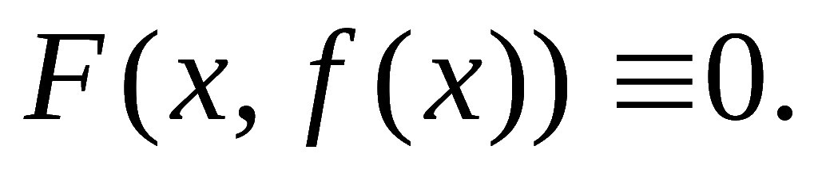
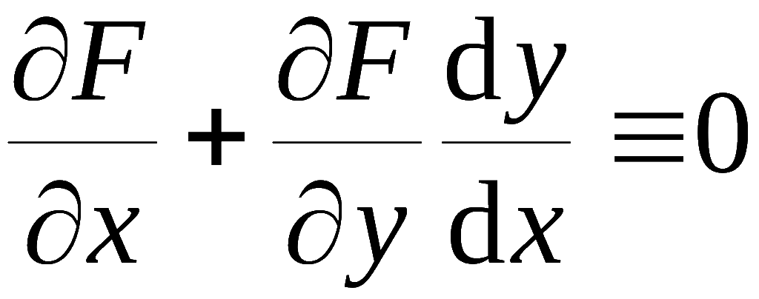
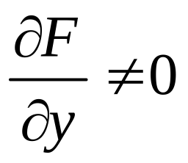
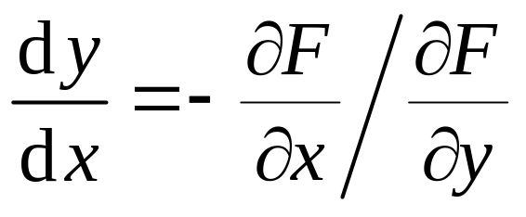
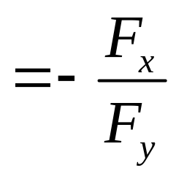
1. 函数隐藏于一个含两个变量方程的情形
考虑含两个变量的方程：
则
对于某个区间内的每个 x 都应该有:
假设 F (x, y) 与 f (x) 都是可微的,
在方程两边对 x 求导,
可得
当
时，
得

Slide 3
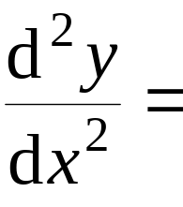
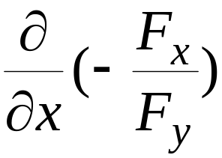
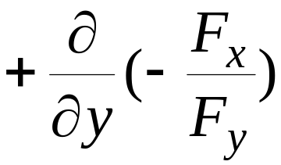

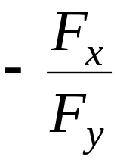
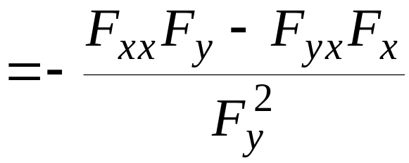
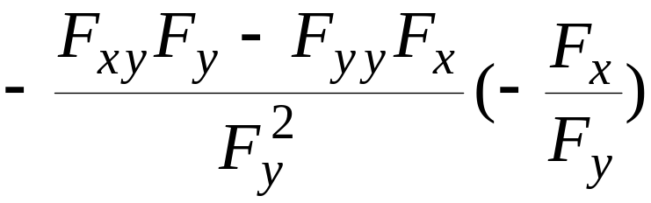


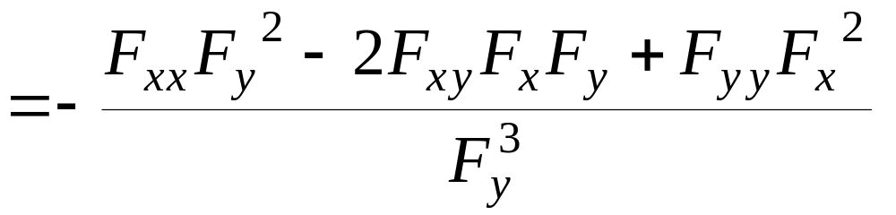
1. 函数隐藏于一个含两个变量方程的情形(续)
若F (x , y) 的二阶偏导数也都连续,
则还有二阶导数:

Slide 4
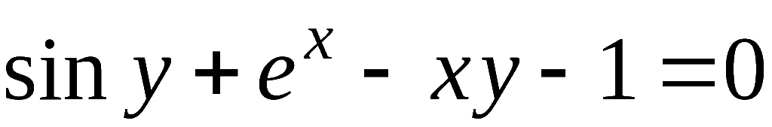
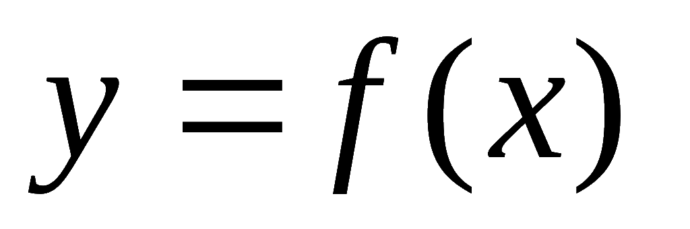
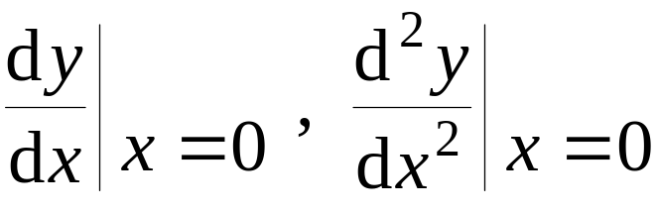
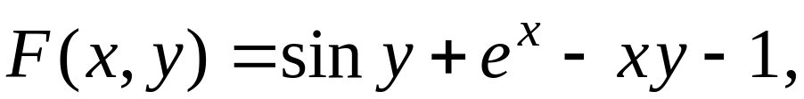
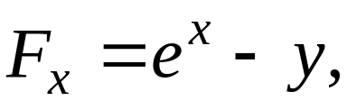
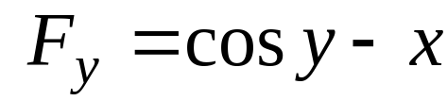
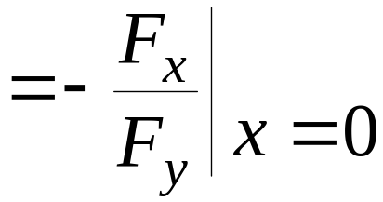
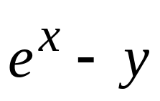
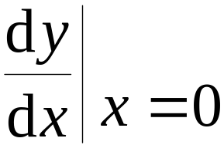
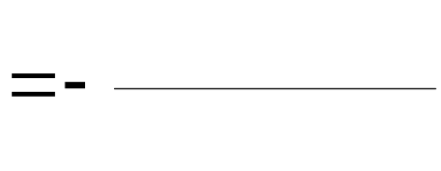
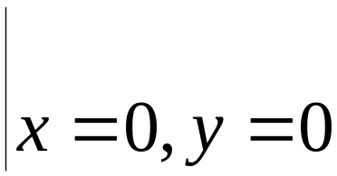
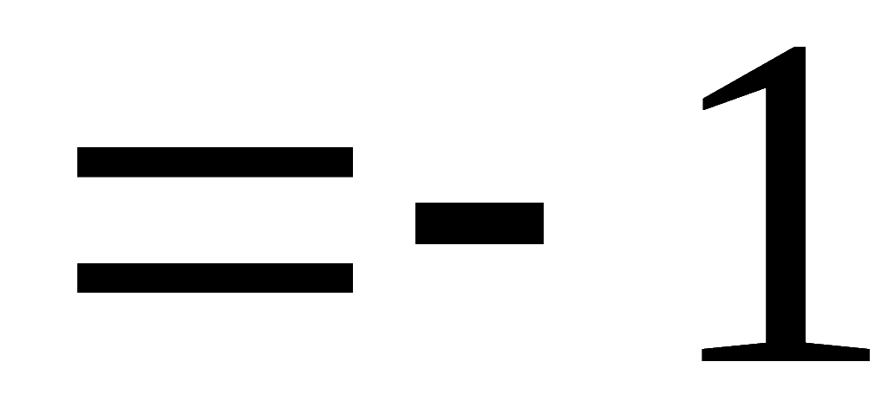

例1. 求由方程
2. 例
所确定的隐函数
的导数.
解法1: 令
则
因此

Slide 5
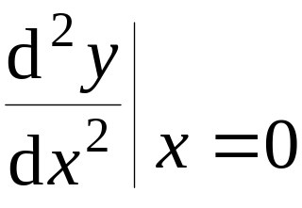
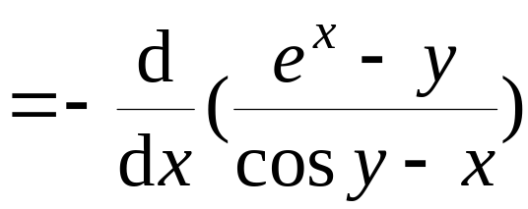
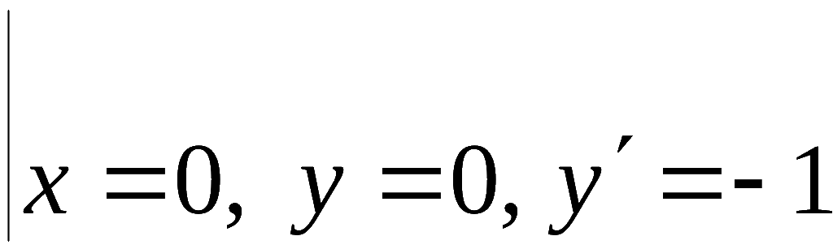
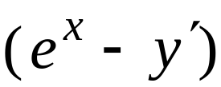

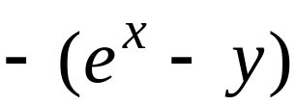

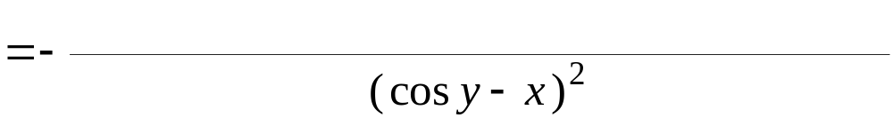
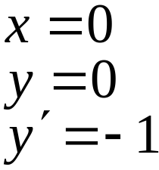

2. 例(续1)

Slide 6
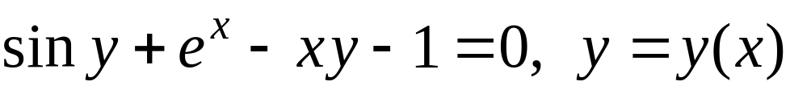
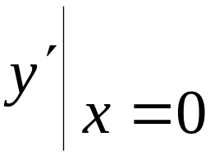
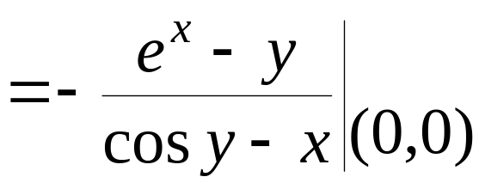
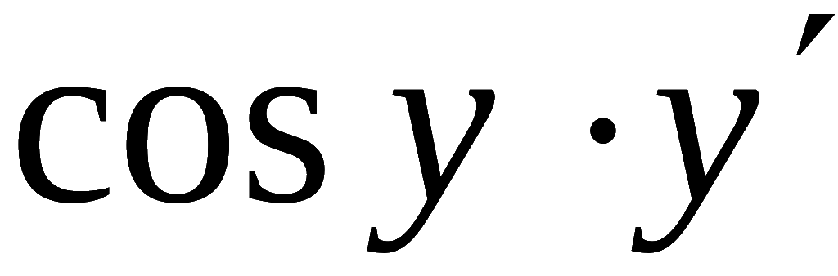
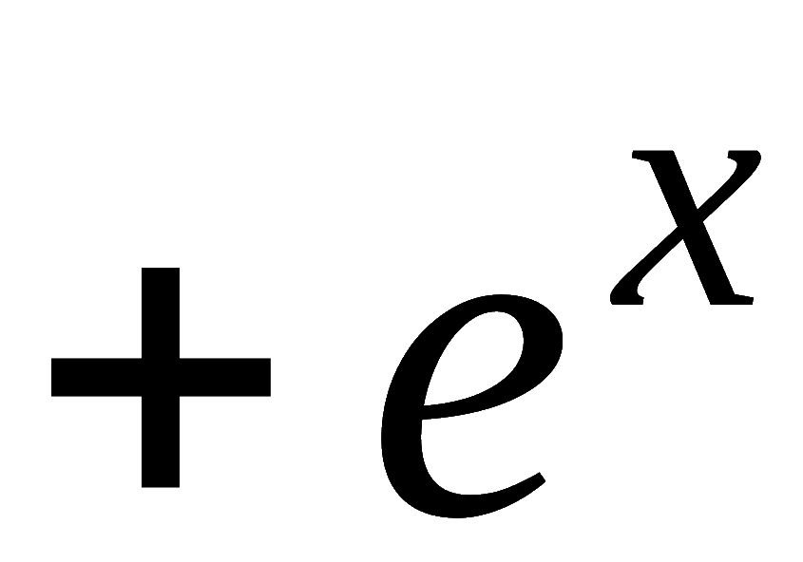
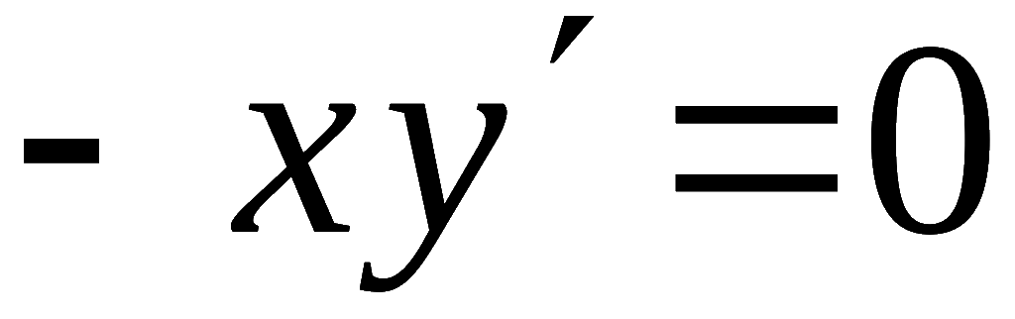
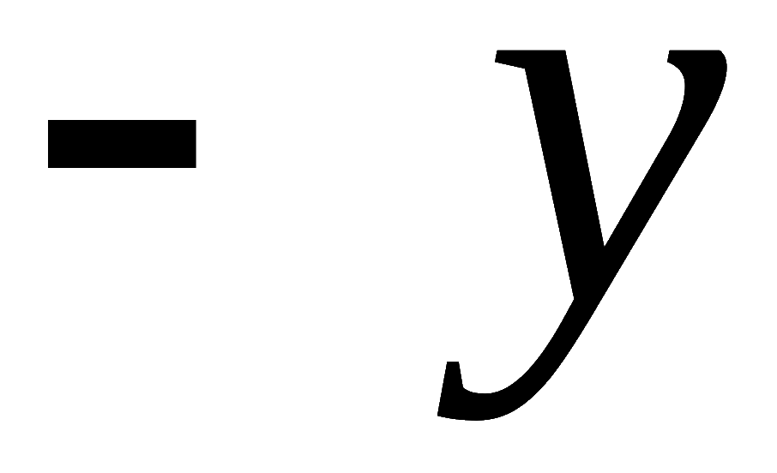
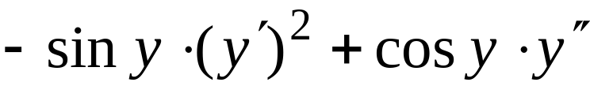
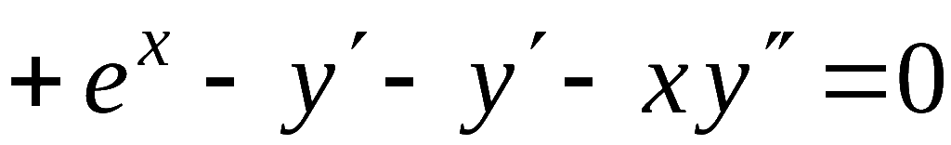

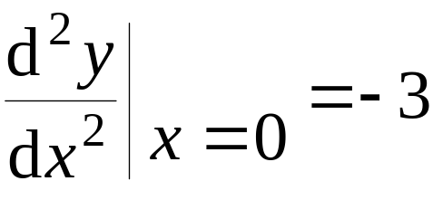
解法2：
2. 例(续2)
在已知方程中将 y 看作 x 的函数，即
两边对 x 求导
两边再对 x 求导
令 x = 0 , 注意此时

Slide 7




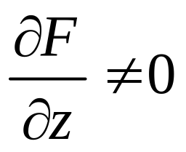
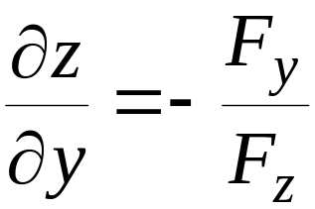
3. 函数隐藏于一个含三个变量方程的情形
考虑含三个变量的方程：
设该方程确定一个隐函数 z= f (x, y),
则对于某个区间
内的每个 x 和 y 都应该有:
两边对
x 求偏导, 可得
(※)
当
时，
类似可得,
若F (x, y, z) 的二阶偏导数也都连续,
则在(※)式两端
继续对 x 或 y 求偏导数，
则可分别得到 z 关于 x 或 y 的
二阶偏导数.

Slide 8
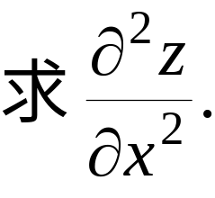
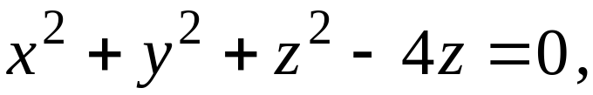
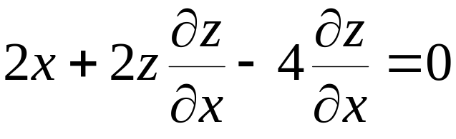
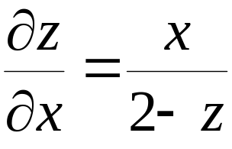
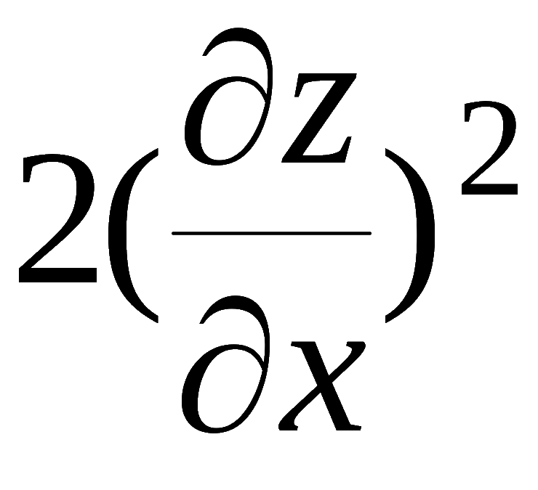
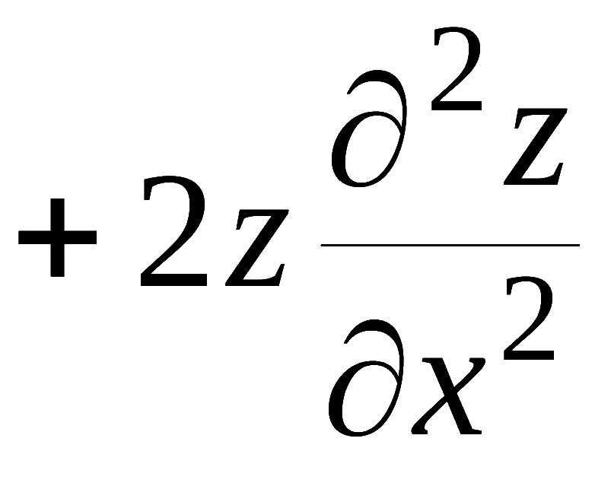
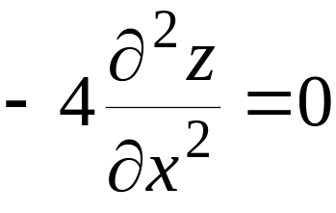




例2. 设
4. 例
解法1
在方程中将 z 看作 x 和 y 的函数, 两端对 x 求导
两端再对 x 求导

Slide 9









解法2 利用公式
4. 例(续1)
设
则
两边对 x 求偏导

Slide 10
















例3.
4. 例(续2)
设F( x , y)具有连续偏导数,
已知
解法1
将 z 看作 x 和 y 的函数，由求导公式得
故

Slide 11













4. 例(续3)
解法2
利用一阶全微分形式不变性.
在方程两端求微分得:

Slide 12

5. 函数隐藏于方程组的情形
一般来说，n 个方程可以确定 n 个函数.
例如含有三
个变量的方程组
中应该只有一个是独立变量，另两个随之变化.
假设 x
是独立变量，
确定两个一元函数 y= y (x), z= z (x).
下面
在 F, G 可微和 y, z 可导的假设下，
求
和
将y=y (x) 和 z=z (x)代入方程组中，得
Notes:
运行时, 点击按钮“雅可比”, 可显示雅可比的简介, 并自动返回.

Slide 13















5. 函数隐藏于方程组的情形(续1)
两边对 x 求导得
这是关于
的线性方程组,
当系数行列式
可解得
Notes:
运行时, 点击按钮 “公式”,可显示二阶线性方程组解的公式, 演示结束自动返回.

Slide 14






5. 函数隐藏于方程组的情形(续2)
通常，
把上述由 F、G 的偏导数组成的行列式
或者
称为F、G 的雅可比( Jacobi )行列式,
记为 J.

Slide 15









5. 函数隐藏于方程组的情形(续3)
类似地，
可设含四个变量的方程组
确定两个二元函数
则有
两边对 x 求导得
Notes:
运行时, 点击按钮 “公式”,可显示二阶线性方程组解的公式, 演示结束自动返回.

Slide 16






5. 函数隐藏于方程组的情形(续4)
当系数行列式
可解得
类似可得

Slide 17















例4. 设
6. 例
求
解:
方程组两边对 x 求导，并移项得
练习: 求
答案:
由题设
故有

Slide 18







7. 由方程所确定的隐函数存在定理
设函数
在点
的某邻域内满足
① 具有连续的偏导数;
②
③
则方程
的某邻域内可唯一确定一个
单值连续函数 y = f (x) ,
满足条件
并有连续
导数
(隐函数求导公式)
定理证明略.
(详见教材P102-103)

Slide 19








7. 由方程所确定的隐函数存在定理(续)
若函数
满足：
① 在点
的某邻域内具有连续偏导数 ,
②
③
则方程
在点
某邻域内可唯一确定
一个单值连续函数 z = f (x , y) ,
满足
并有连续偏导数
定理证明略.

Slide 20









8. 由方程组所确定的隐函数存在定理
设函数
满足:
① 在点
的某邻域内具有连续偏导数;
②
③
则方程组
的某邻域内可唯一确定一组满足条件
的单值连续函数
且都关于x,y有连续偏导数,
偏导数求解公式如下：

Slide 21












8. 由方程组所确定的隐函数存在定理(续)
定理证明略.

Slide 22
9. 内容小结
1. 隐函数 ( 组) 求导方法
方法1. 利用复合函数求导法则直接计算 ;
方法2. 利用一阶全微分形式不变性 ;
方法3. 利用隐函数求导公式.
2. 隐函数( 组) 存在定理

Slide 23






















解法1:
10. 思考与练习
设
求

Slide 24












解法2:
10. 思考与练习(续)
利用一阶全微分形式不变性同时求出各偏导数.
由d y, d z 的系数即可得

Slide 25















11. 备用题
1. 设
有连续的一阶偏导数 ,
又函数
分别由下列两式确定 :
(2001考研)
解: 两个隐函数方程两边对 x 求导, 得
解得
因此

Slide 26

















2. 设
11. 备用题(续1)
是由方程
和
所确定的函数 , 求
(99考研)
解法1:
分别在各方程两端对 x 求导, 得

Slide 27










解法2: 微分法.
11. 备用题(续2)
对各方程两边分别求微分:
化简得
消去
可得

Slide 28

雅可比(1804 – 1851)
12. 人物介绍
德国数学家.
他在数学方面最主要
的成就是和挪威数学家阿贝儿相互独
地奠定了椭圆函数论的基础.
他对行列
式理论也作了奠基性的工作.
在偏微分
方程的研究中引进了“雅可比行列式”,
并应用在微积分
中.
他的工作还包括代数学, 变分法, 复变函数和微分方
他
程,
在分析力学, 动力学及数学物理方面也有贡献 .
在柯尼斯堡大学任教18年, 形成了以他为首的学派.

Slide 29
13. 作业
习题9.6 (P105)
A类题 1; 3; 5; 6.
B类题 3; 4; 5.
总习题9 (P127)
5.

